Slide 1

Hoe een digitaal oudercontact plannen?
Hoe deelnemen aan een digitaal oudercontact?

Slide 2
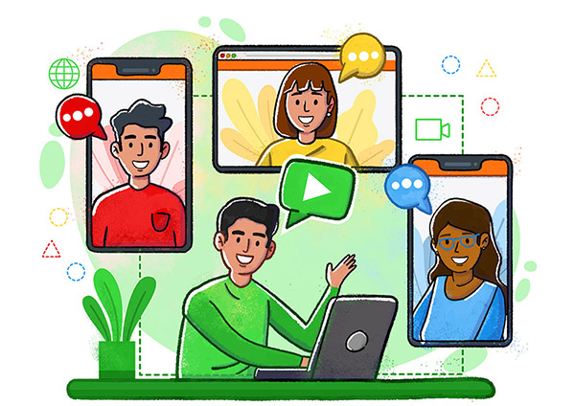
Het plannen van een oudercontact kan via de Smartschool app op je gsm/tablet of via een laptop/vaste computer.
Deelnemen aan het oudercontact is eenvoudiger via een computer of laptop met webcam en microfoon. Een groter scherm biedt meer voordelen.

Slide 3
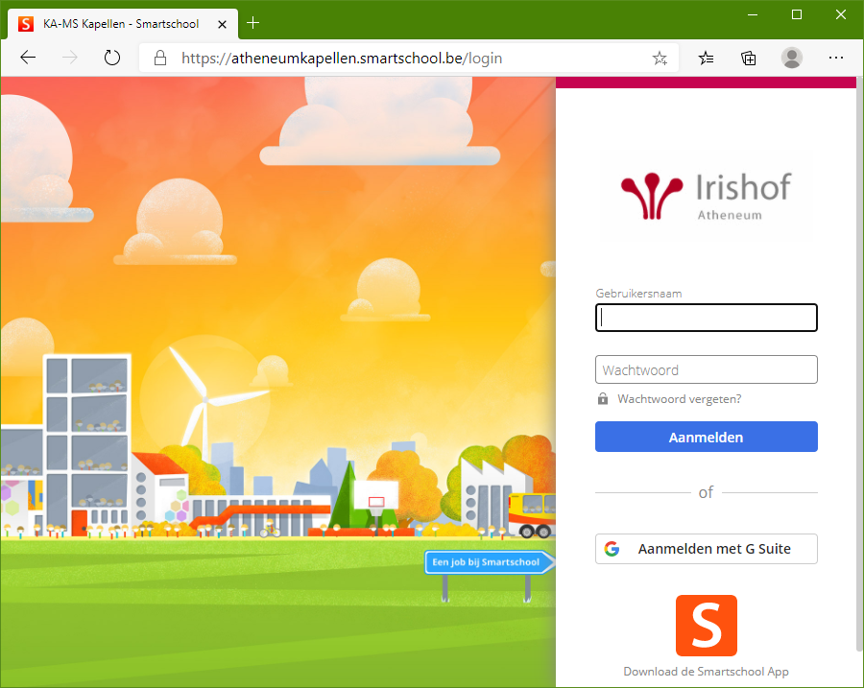
Surf naar https://atheneumkapellen.smartschool.be
Vul uw gebruikersnaam in (= gelijk aan de gebruikersnaam van uw kind).
Vul uw wachtwoord in.
Klik op “Aanmelden”.
klik
Gebruik je de Smartschool app op je gsm of tablet?
In de Smartschoolapp kan je geen oudercontact plannen. Klik in het menu van de Smartschool app op “Openen in browser”.
Je wordt dan automatisch aangemeld.
Problemen om aan te melden? Stuur een e-mail naar smartschool@atheneumkapellen.be.

Slide 4
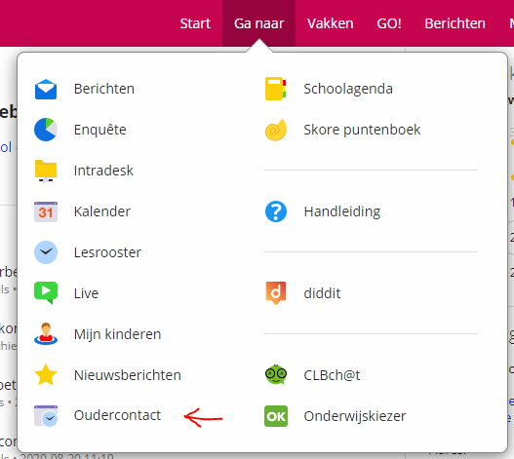
klik
Klik bovenaan op “Ga naar”.
Klik op “Oudercontact”.
klik

Slide 5
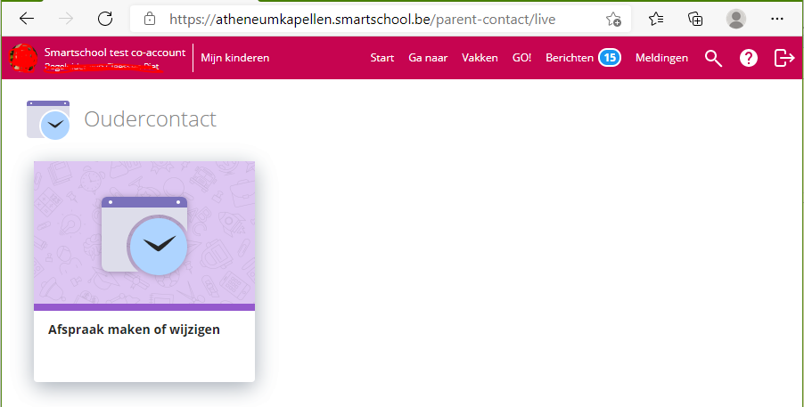
Klik op “Afspraak maken of wijzigen”.

Slide 6
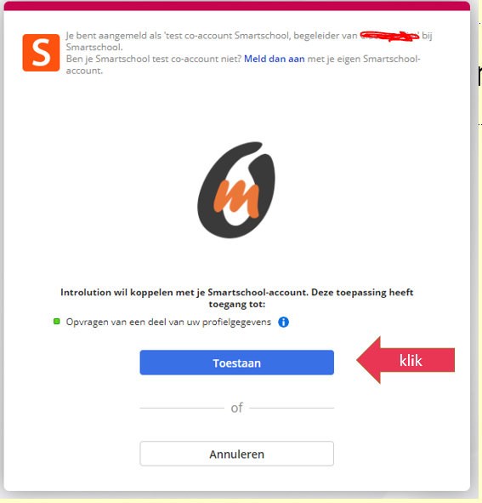
Wanneer dit venster verschijnt, moet je ‘Toestaan’ klikken.
klik

Slide 7
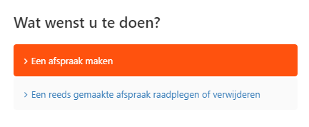
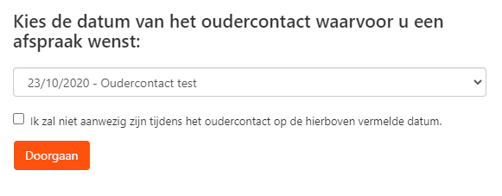
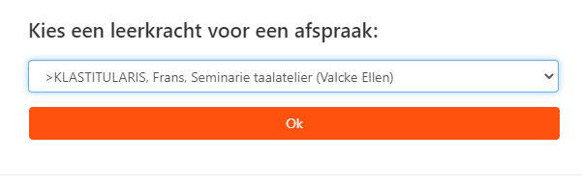
1
klik
Klik op “Een afspraak maken”.
Klik op “Doorgaan”. U kan in de lijst maar één datum aanduiden. Geen datum? Dan kan u nog geen afspraken inplannen.
Kies met welke leerkracht u een afspraak wenst te maken.
Klik daarna op “Ok”.
2
klik
klik + kies
3
klik
4

Slide 8
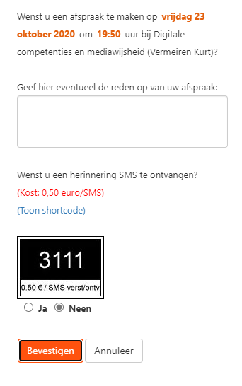
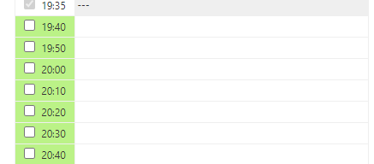
1
klik
Vul in
2
Vink het uur aan waarop u aanwezig kan zijn op het digitale oudercontact.
Noteer kort de vragen die u wil stellen. Zo kan de leerkracht zich voorbereiden.
Herinnering? Duid enkel “Ja” aan als u een betalende sms wil ontvangen. Dit kost € 0,50 en is niet noodzakelijk.
Klik op “Bevestigen”.
3
klik
4

Slide 9
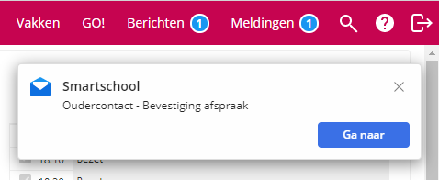
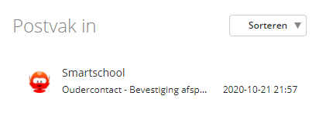
U ontvangt onmiddellijk
een bevestigingsbericht.

Slide 10
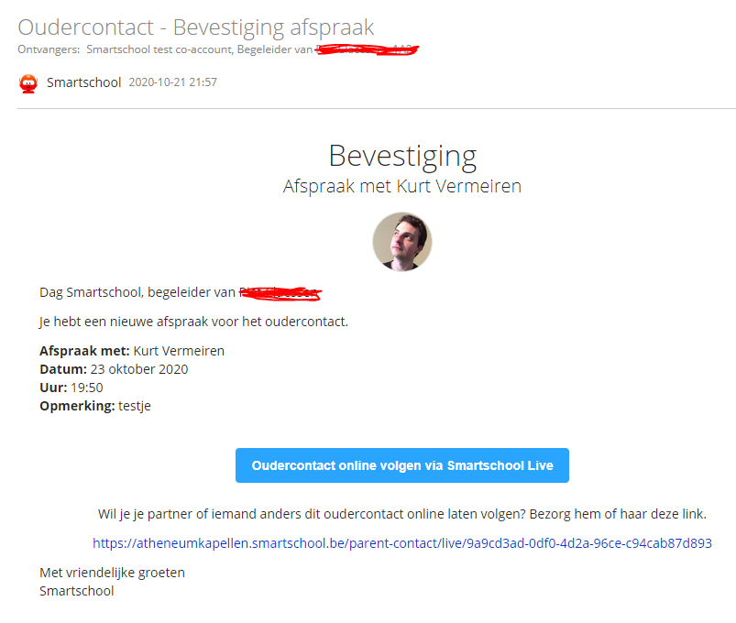
In dit bericht staat
De naam van de leerkracht waarmee u een afspraak heeft gemaakt.
De datum en het uur.
De opmerking die u heeft ingevuld.
Een knop + link waarop u moet klikken ± 5 minuten voor de start van het oudercontact.
U wilt met meerdere personen aanwezig zijn tijdens het digitale oudercontact maar u bent fysiek niet aanwezig in dezelfde ruimte?
Stuur de link door.

Slide 11
Meerdere afspraken maken? Tips?
Herhaal de stappen u net heeft gezien om een nieuwe afspraak te maken.
U kan maximaal 3 afspraken inplannen.
Plan, indien mogelijk, niet alle afspraken vlak na elkaar. Zo geeft u uzelf meer tijd om al de stappen in dit stappenplan uit te voeren.
Mist u uw afspraak? Of werd een sessie niet geactiveerd door een leerkracht? ➔ Stuur een bericht naar de leerkracht waarmee u een afspraak had. Er zal een latere afspraak gemaakt worden.

Slide 12
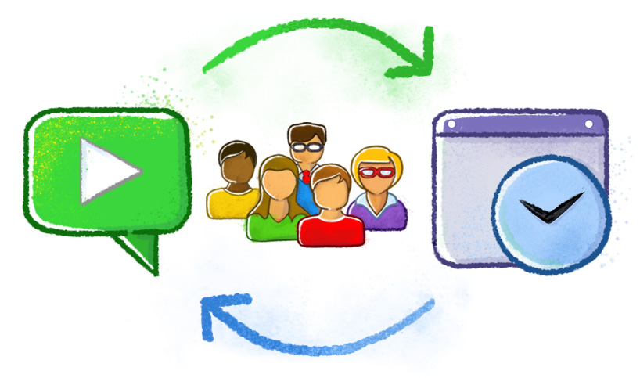
Wat moet u doen vlak voor de start van het oudercontact?

Slide 13
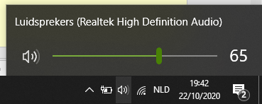
Zorg dat je geluid aanstaat
Controleer het volume van je luidsprekers. Open eventueel als test een filmpje of speel muziek af.
Sluit eventueel een hooftelefoon aan en test de klank + de microfoon.

Slide 14
Surf naar https://atheneumkapellen.smartschool.be
Vul uw gebruikersnaam in (= gelijk aan de gebruikersnaam van uw kind).
Vul uw wachtwoord in.
Klik op “Aanmelden”.
klik

Slide 15

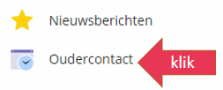
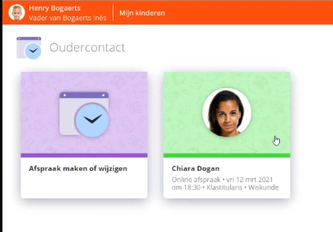
± 5 minuten voor de start van het oudercontact
Manier 2: “Ga naar”.
Manier 1: Via bericht.
klik
klik

Slide 16
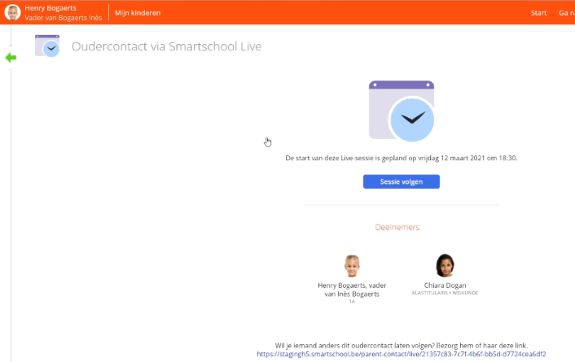
U ziet een samenvatting van de afspraak. Klik op “Sessie volgen” als de sessie al opgestart is.

Slide 17
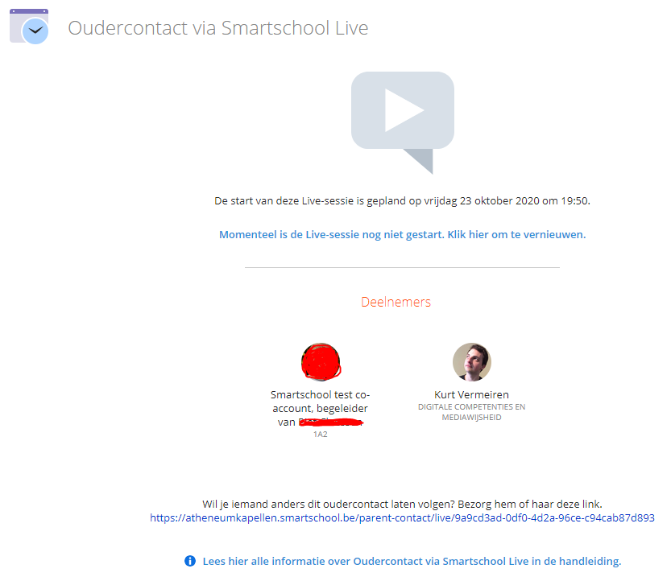
De leerkracht heeft de livesessie nog niet opgestart.
Klik, zeker vanaf het moment dat oudercontact van start moet gaan, om de 30 seconden op de vernieuwlink.
➔ Je moet vernieuwen. Zonder te klikken weet je niet wanneer de leerkracht de sessie opstart.
Grijs?
Klik meermaals

Slide 18
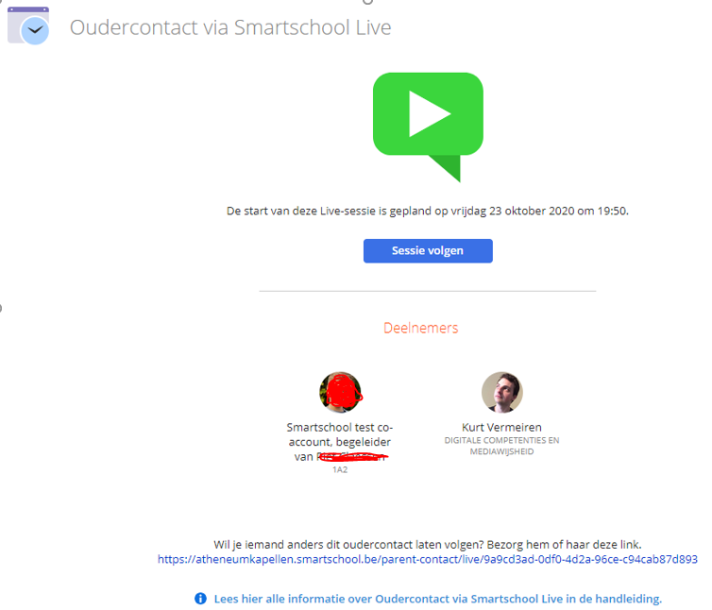
Groen?
De leerkracht heeft de livesessie opgestart.
Klik op de blauwe knop waarop staat “Sessie volgen”.
klik

Slide 19
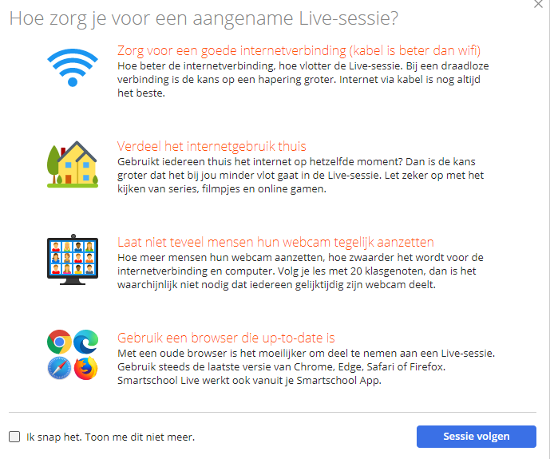
Het kan dat deze uitgebreide info verschijnt.
Klik onderaan op “Sessie volgen”.
klik

Slide 20
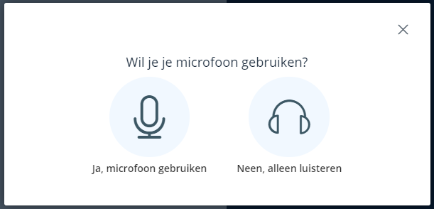
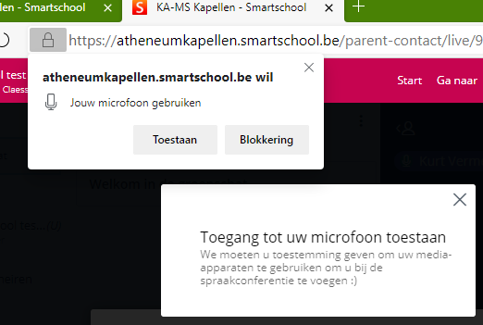
1
2
Klik op het icoontje van de microfoon.
Sta in je browser toe dat je microfoon gebruikt mag worden.
Een tip. Smartschool Live werkt het best via Google Chrome.

Slide 21
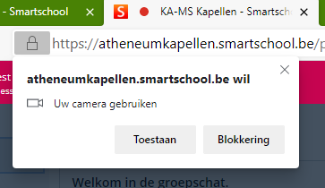
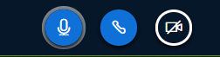
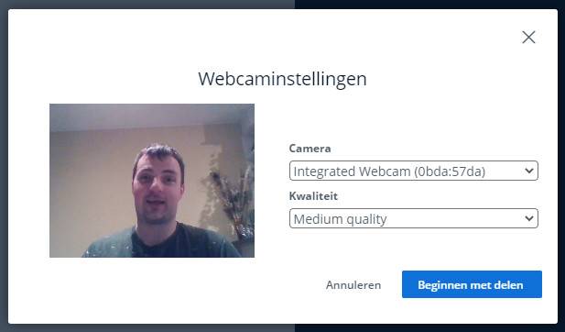
Webcam gebruiken?
1
klik
klik
2
Klik op het icoontje van de webcam onderaan.
Sta in je browser toe dat je webcam gebruikt mag worden.
Controleer of je jezelf kan zien.
Druk op “Beginnen met delen”.
3
klik
4

Slide 22
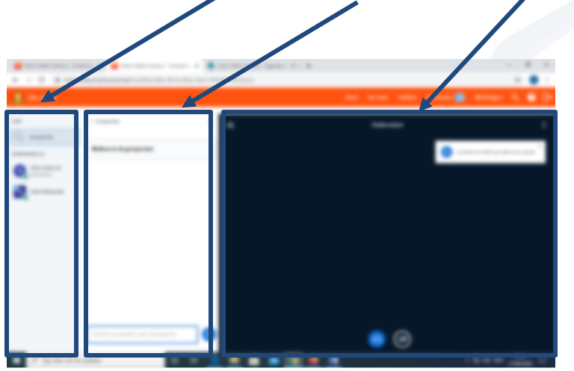
Leden die aanwezig zijn in de chat.
Chatvenster.
Ruimte waar webcambeelden verschijnen.

Slide 23
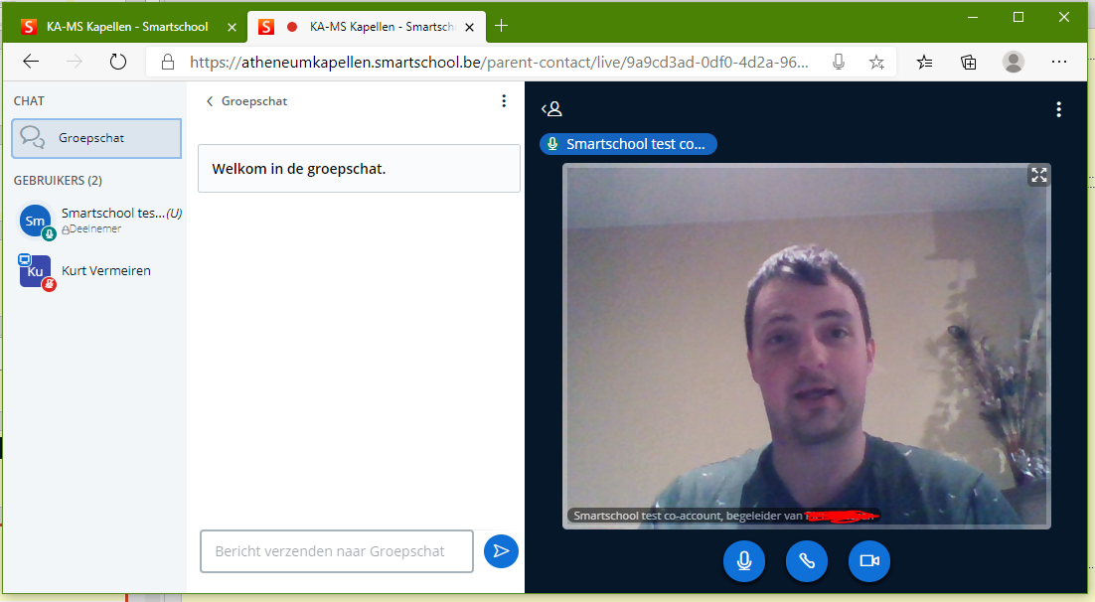
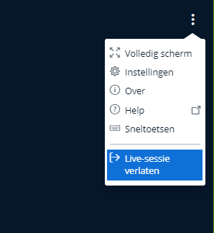
2
1
Voorbeeldscherm.
Na het oudercontact kan u de sessie verlaten door bovenaan rechts op de drie bolletjes te klikken en vervolgens op “Live-sessie verlaten” te klikken.

Slide 24
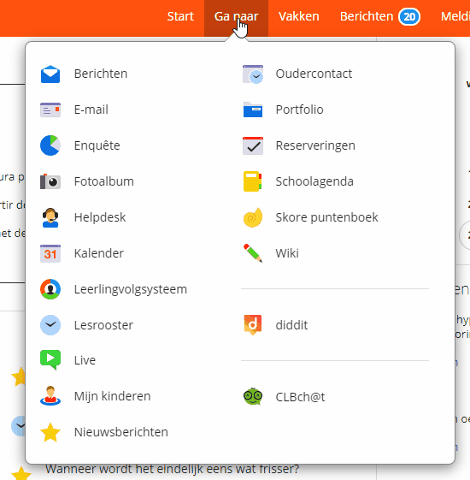
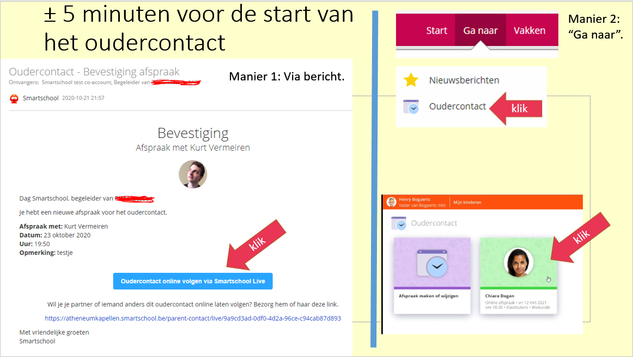
Heeft u nog afspraken?
Herhaal al de stappen om deel te kunnen nemen aan een volgend online oudercontact.

Slide 25
Ervaart u problemen bij het aanmelden of het gebruik van Smartschool? Stuur een e-mail naar smartschool@atheneumkapellen.be of stuur een bericht binnen Smartschool naar Marjan Boden en/of Kurt Vermeiren.

